Slide 1
Lokaal Bestuur Lubbeek
Kerncijfers jaarrekening 2025
Commissie 9 juni 2026

Slide 2
SAMENSTELLING
JAARREKENING

Slide 3
Samenstelling jaarrekening
Beleidsevaluatie (p.6)
In de beleidsevaluatie wordt de mate van realisatie van de prioritaire acties of actieplannen opgenomen alsook de realisatie van de prioritaire doelstellingen waaraan ze gekoppeld zijn.
Per prioritaire actie of actieplan wordt hier een overzicht gegeven van de financiële en operationele realisatie ervan.
Op die manier wordt een antwoord gegeven op volgende vragen:
Wat hebben we bereikt?
Wat hebben we hiervoor gedaan?
Wat zijn de kasstromen?
Financiële nota (p.32)
De financiële nota van de jaarrekening is opgebouwd uit de J-schema’s (J1 tot J5).
In de onderdelen J1 tot J3 worden telkens ook de meerjarenplancijfers opgenomen.
Dat past in de evaluatiefunctie van de jaarrekening: de vergelijking tussen de meerjarenplancijfers en de rekeningcijfers is een onderdeel van de evaluatie van het beleid en de autorisatie.
Toelichting (p.74)
De toelichting is opgebouwd uit T-schema’s (T1 tot T5) en diverse verplichte documenten m.b.t. onderbouw van de cijfers van het afgelopen boekjaar.

Slide 4
Geconsolideerde
Cijfers schema J2, p.36-37

Slide 5
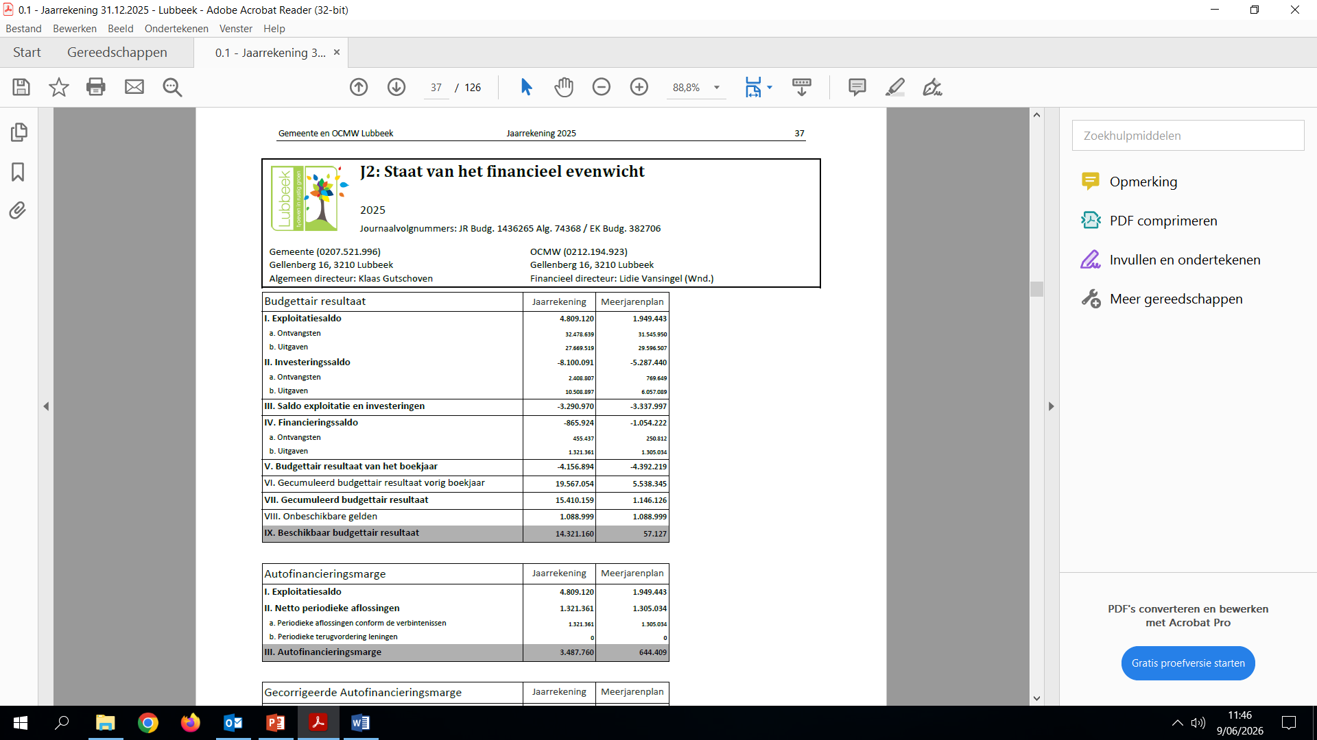

Slide 6
Opnemen als beginsaldo MJP 26-31

Slide 7
Overschot, wordt verder besproken

Slide 8
Schema bevat niet de overdrachten 2024-2025

Slide 9
Schema s exclusief overdrachten investeringen 2024 naar 2025
Omdat er geen aanpassing van het meerjarenplan is gebeurd in 2025 (laatste jaar meerjarenplan 2020-2025), neemt de software de budgetgegevens van het initiële budget 2025. Dit budget
- bevat niet het resultaat van de jaarrekening 2024
- bevat niet de overdrachten van de investeringsuitgaven en –ontvangsten (2024 naar 2025)
Als gevolg hiervan rapporteren de schema’s J1, J2 en J3 een overschrijding van de investeringsbudgetten. Echter, in werkelijkheid zijn de beschikbare budgetten hoger dan gerapporteerd:

Slide 10
Schema s exclusief overdrachten investeringen 2024 naar 2025
INVESTERINGSUITGAVEN
budget incl overdrachten 18.359.011 euro
aangewend in jaarrekening 10.508.897 euro
niet aangewende uitgaven 7.850.114 euro
-> overgedragen van 2025 naar 2026 3.645.212 euro

Slide 11
Samenstelling staat van opbrengsten & kosten schema J5 (p.58)

Slide 12
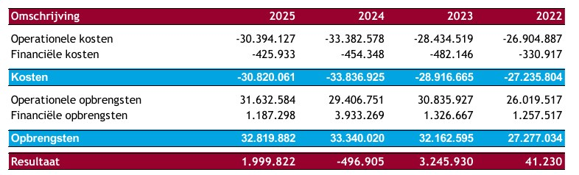
Samenstelling staat van opbrengsten en kosten (J5, p.59)

Slide 13
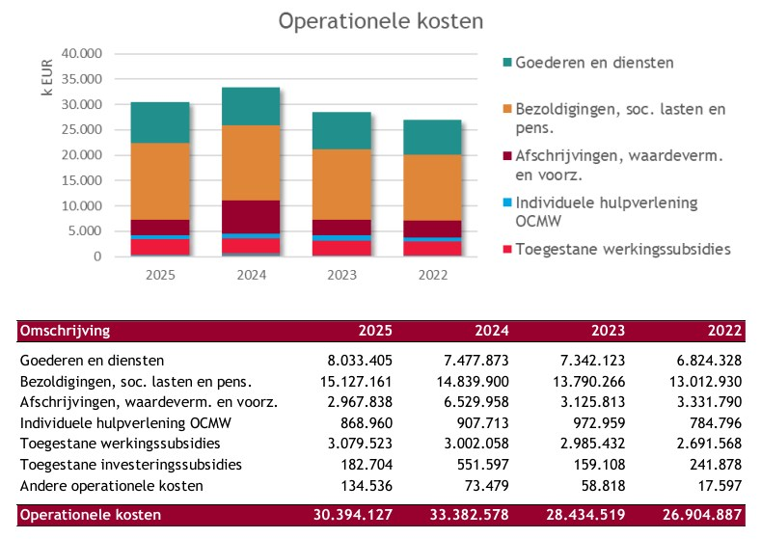
Samenstelling kosten - operationeel

Slide 14
Samenstelling kosten - operationeel

Slide 15
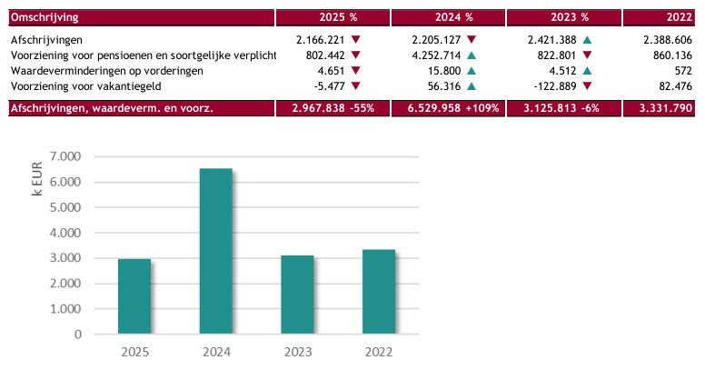
Samenstelling kosten - operationeel

Slide 16
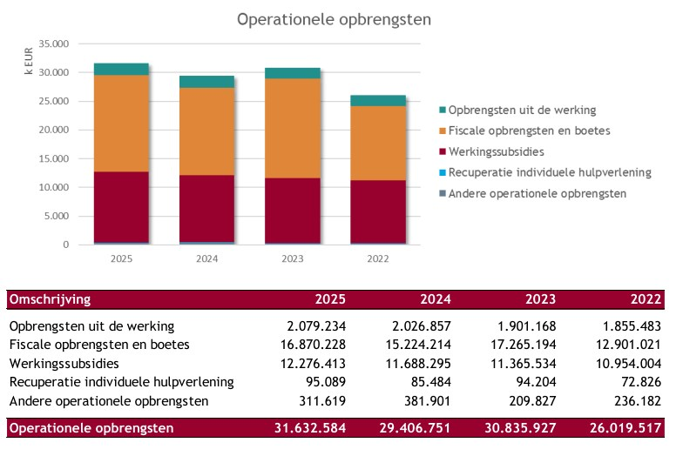
Samenstelling OPBRENGSTEN - operationeel

Slide 17
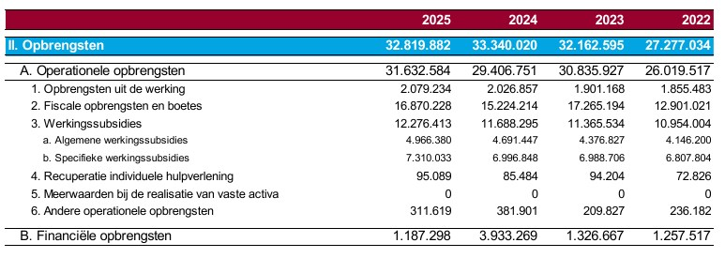
Samenstelling OPBRENGSTEN

Slide 18
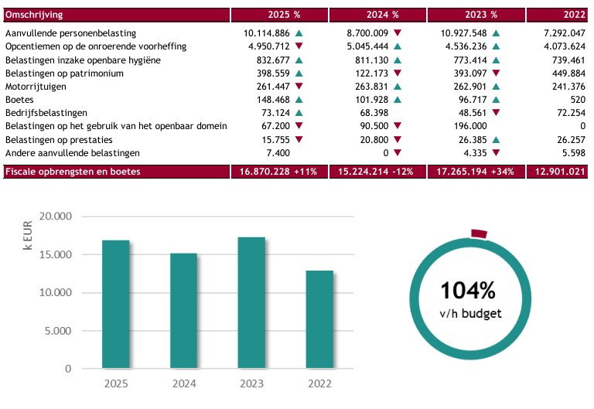
Samenstelling OPBRENGSTEN - operationeel

Slide 19
Samenstelling balans schema J4 (p.41)

Slide 20
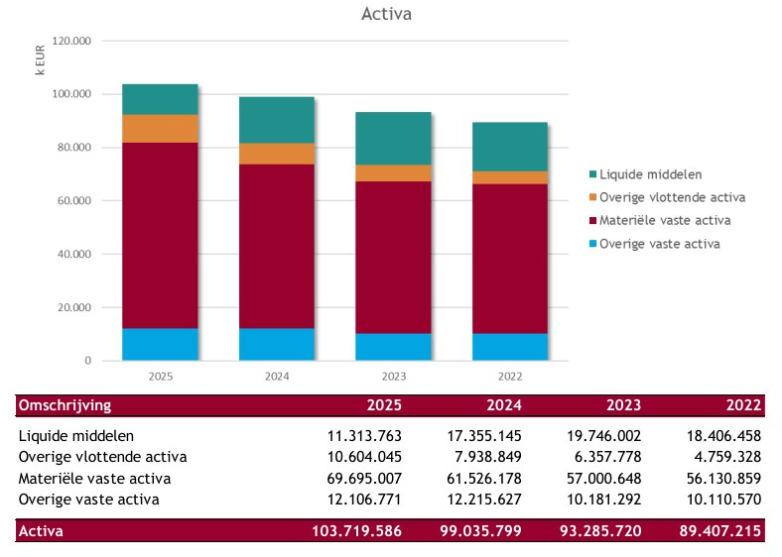
Samenstelling activa

Slide 21
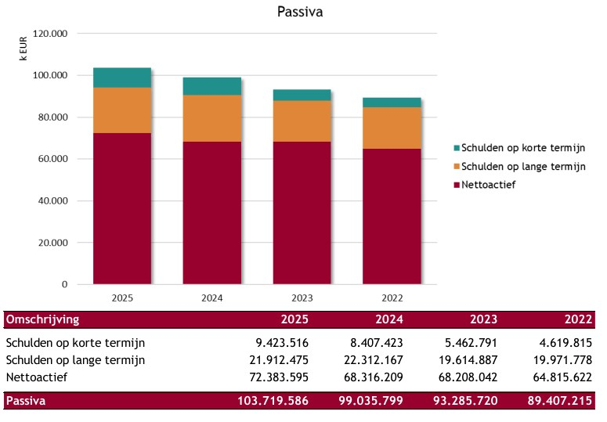
Samenstelling passiva

Slide 22
conclusie

Slide 23
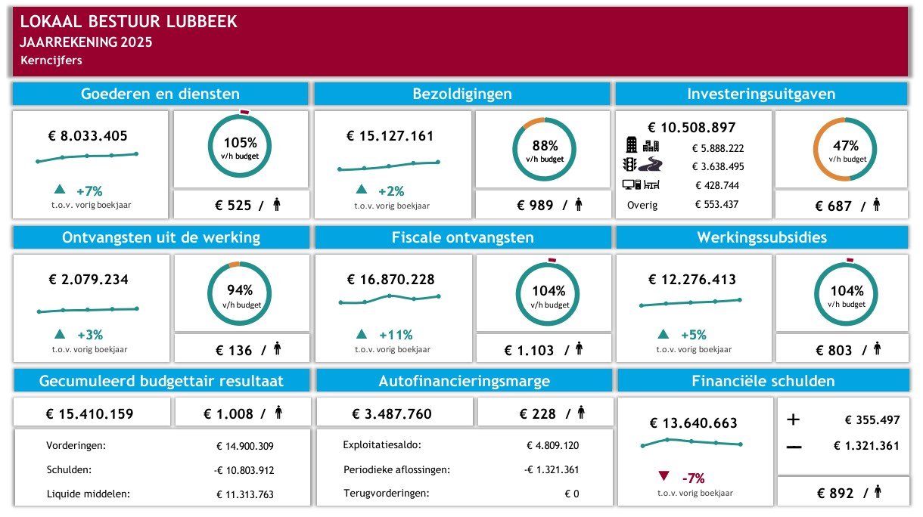
kerncijfers (p.5)

Slide 24
CONCLUSIE
In de budgettaire schema’s zijn de overgedragen investeringskredieten van 2024 niet mee opgenomen
Schema J2: staat van het financieel evenwicht
  Beter exploitatieresultaat dan voorzien
    Extra ontvangsten uit Aanvullende PersonenBelasting
    Realisatie loonkost: 88%
  Budgettair resultaat van 15.410.159 euro
  AutoFinancieringsMarge van 3.487.760 euro
Schema J5: algemene boekhouding
  Positief resultaat van 1.999.822 euro

Slide 25

Vragen

